Slide 1
Проект «Берегиня» : ребрендинг линии косметики «Лерана»
Brand
Выполнили студенты НГТУ НЭТИ группы ФБ-33:
Мезенцева Вероника;
Пашкова Олеся;
Романовская Юлия;
Стрикун Вероника

Slide 2
СОДЕРЖАНИЕ
1
Основная концепция проекта
6
Портрет целевой аудитории
Актуальность ребрендинга
Проведение исследования
2
7
3
Цель и задачи
8
Анализ полученных результатов опроса
Бренд «Лерана»: преимущества и недостатки
Вопросы финансирования
4
9
Предложения по ребрендингу
Общие результаты проекта
5
10

Slide 3
ОСНОВНАЯ КОНЦЕПЦИЯ ПРОЕКТА
Разработка дизайна
Введение нового нейминга
Способы реализации коммуникации
Увеличение продаж
существующей продукции
и логотипа
с целевой аудиторией

Slide 4
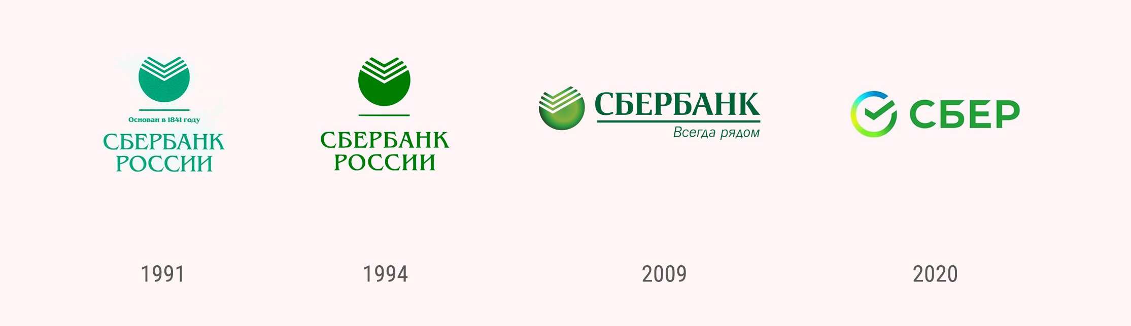


Актуальность ребрендинга
Повышает конкурентоспособность
Привлекает новые сегменты
«Подогревает» интерес, следование моде
Помогает выйти на более крупный рынок

Slide 5
Цель и задачи проекта
01.
03.
Цель: разработать стратегию и предложить эффективные мероприятия по ребрендингу декоративной косметики «Лерана».
Задачи:
Изучить суть ребрендинга и его актуальность;
Выбрать бренд, исходя из его базовых характеристик, и отследить его развитие;
02.
03.
Сформировать предложения по ребрендингу;
Провести исследование и оценить эффективность предложенных изменений;
04.
Рассчитать необходимое финансирование и определиться с его источниками;
05.
06.
Презентовать результаты проекта.

Slide 6

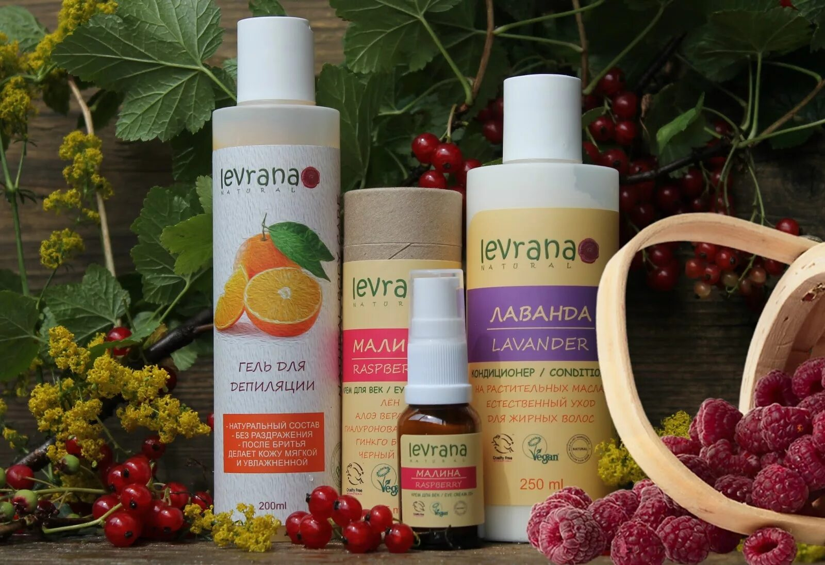
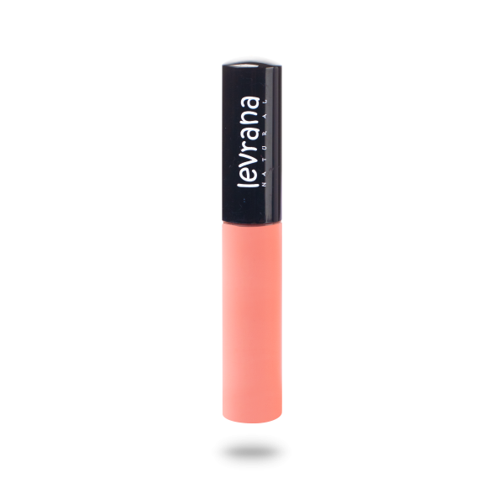
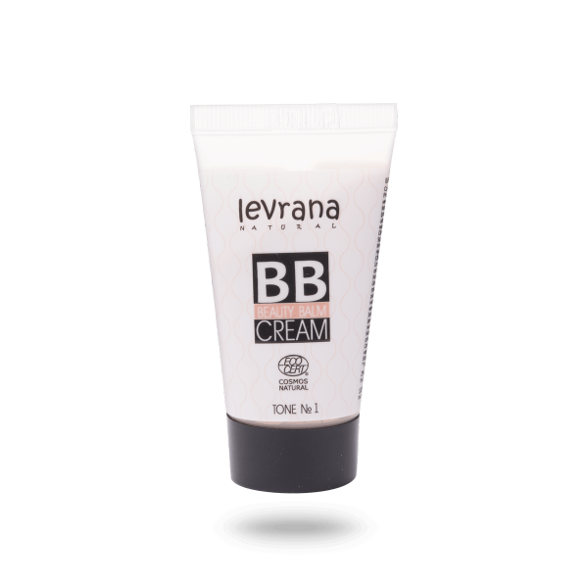
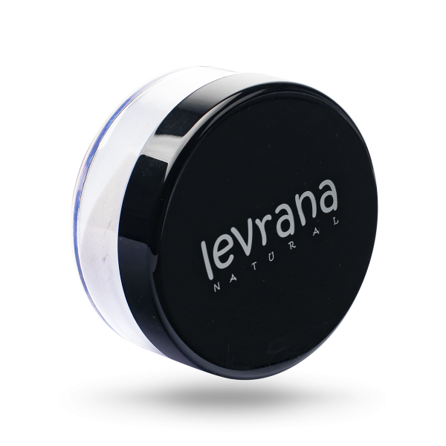
Бренд «Леврана»: преимущества и недостатки
«Levrana - это натуральная косметика российского производства по доступной цене для ежедневного использования».
Уходовая косметика
Декоративная косметика

Slide 7
Бренд «Леврана»: преимущества и недостатки
Сильные стороны | Слабые стороны
Натуральный состав Не тестируется на животных Успешная линейка уходовой косметики Активное ведение соц.сетей (ВК, ТГ, Инстаграм) Российский производитель | Уступает зарубежным брендам в популярности Непривлекательный дизайн Слаборазвитая линия декоративной косметики Неопределенная целевая аудитория, не налажена коммуникация
Возможности | Угрозы
Проведение ребрендинга: нейминг, логотип, дизайн и т.д. Зафиксированная ЦА Проведение маркетинговой стратегии, повышение продаж | Риск неокупаемости вложенных средств Страх изменений, отказ от инноваций Риск отсутствия или потери источника финансирования

Slide 8
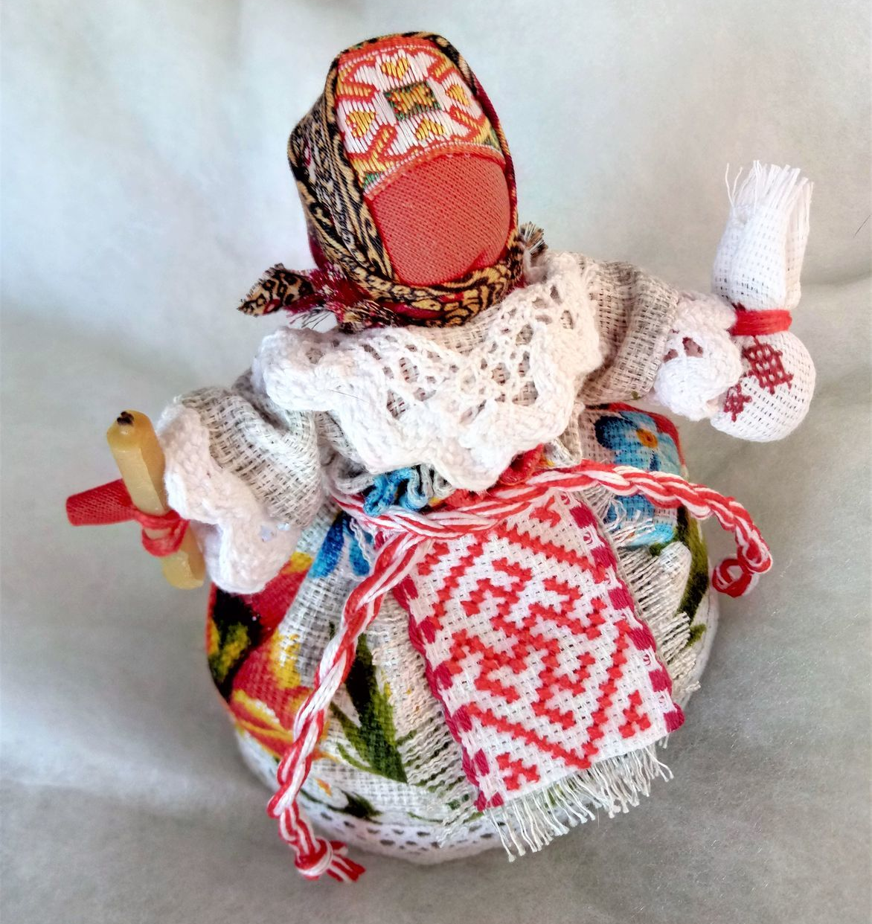
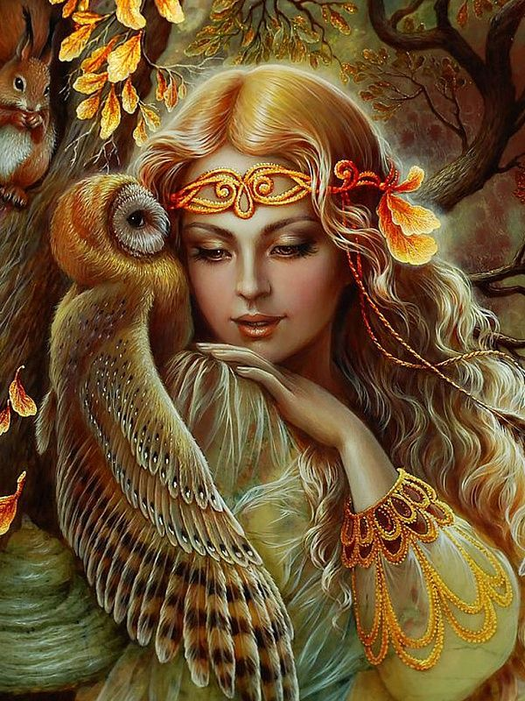
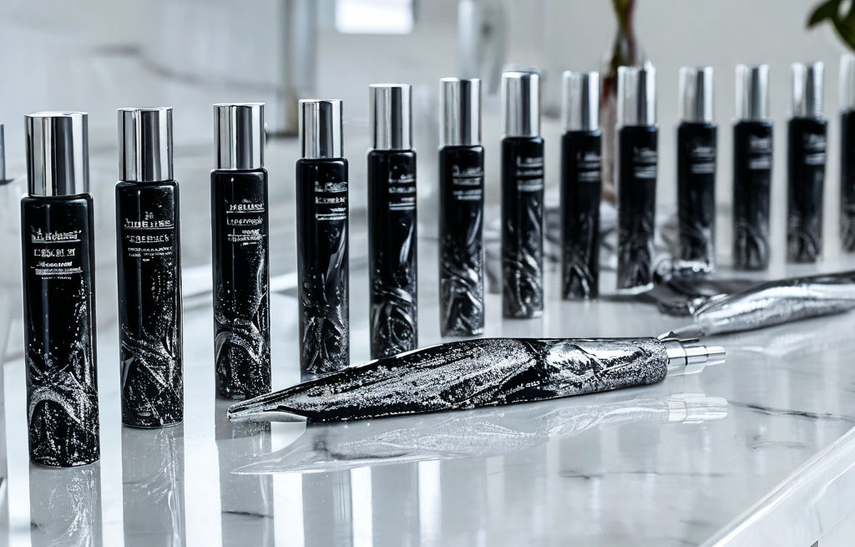
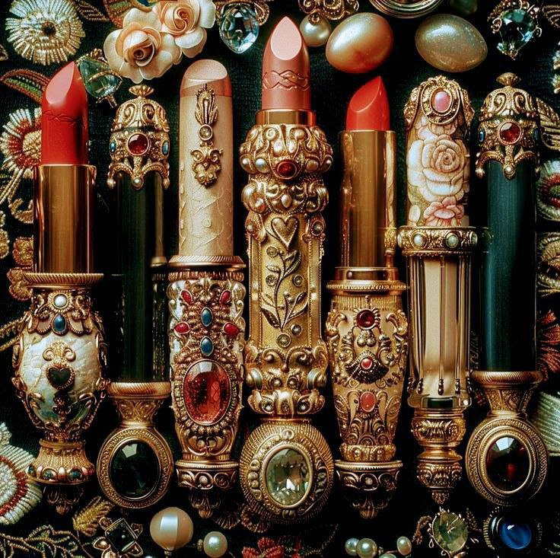
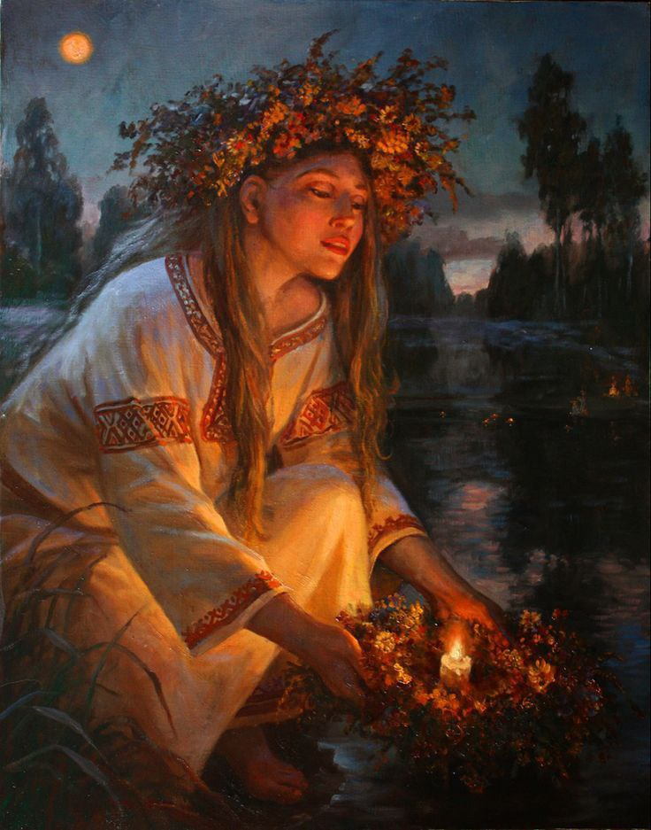
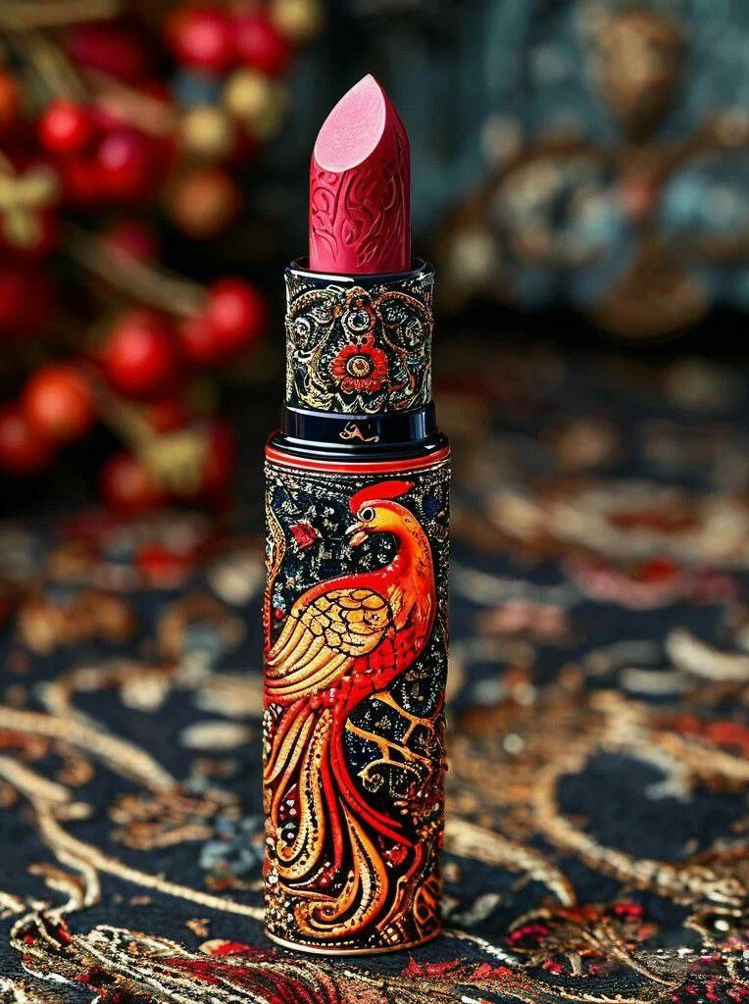
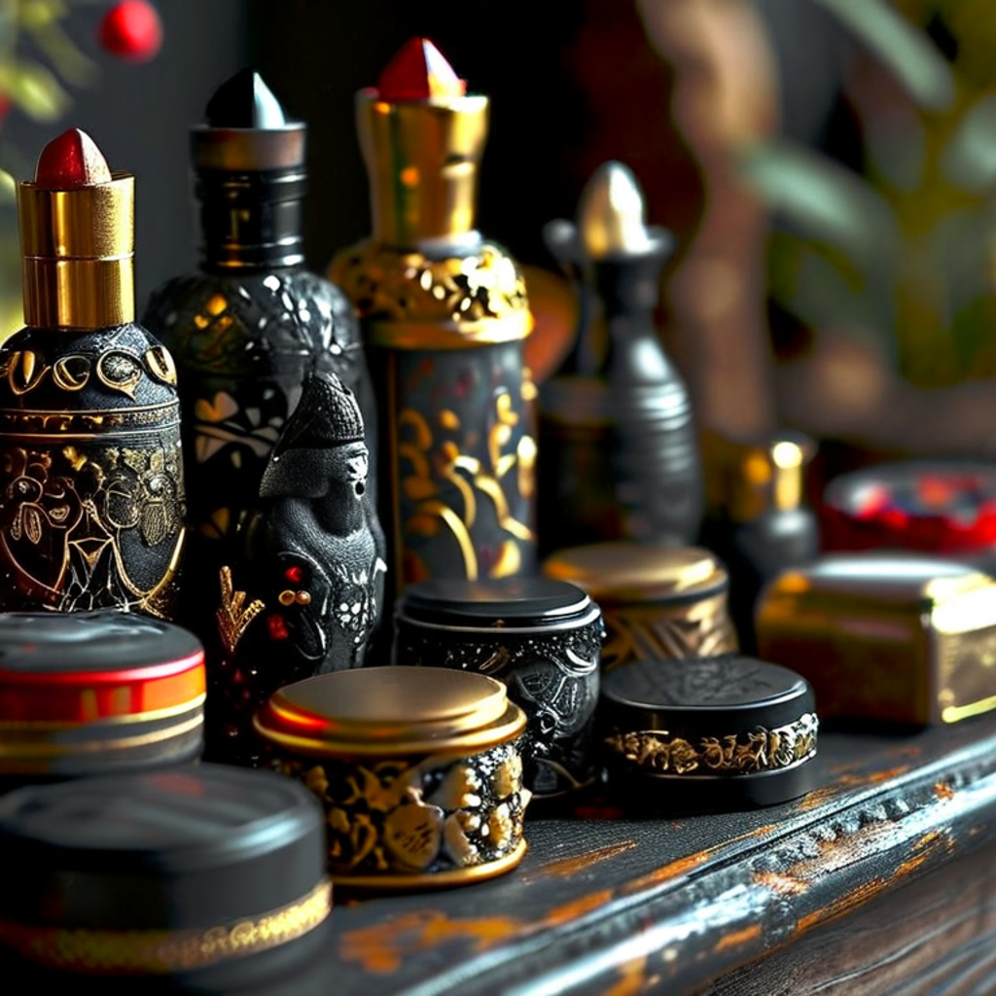
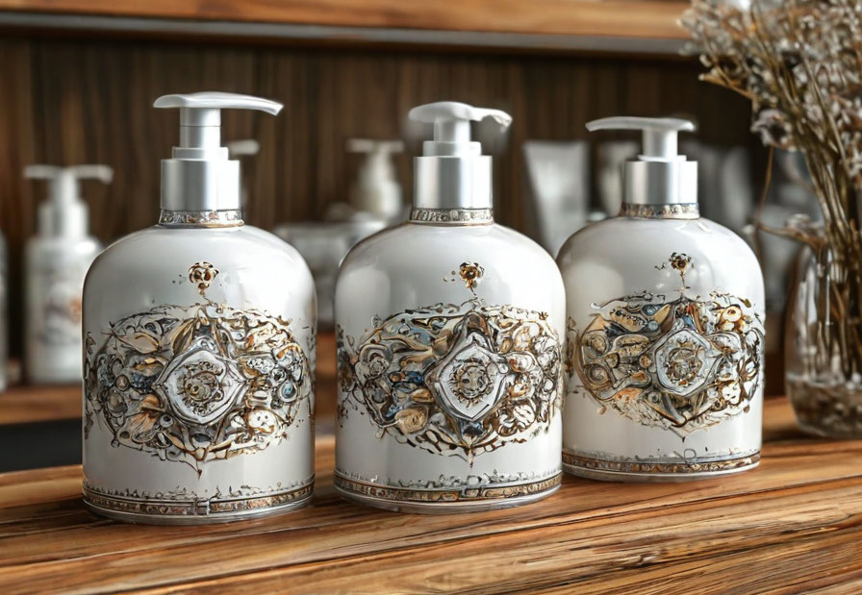
Предложения по ребрендингу
Лерана
Берегиня
Славянская мифология
Dark Fantasy

Slide 9
Портрет целевой аудитории
Географический принцип |  | Week |  |  | 1
Регион |  | Город |  |  | Уровень урбанизации
Сибирь |  | Более 1 млн человек |  |  | Высокий
Демографический принцип
Пол | Возраст | Возраст | Род занятий | Уровень дохода |  | Культура и традиции
Женский | От 16 до 20; От 20 до 35; От 36 до 45. |  | Обучающиеся (школа, институт, колледж); работающие; медиа-личности | Нацелены на сегмент чуть выше среднего, со временем выход на «люксовый» сегмент |  | Славянская культура; патриотизм; ценность истории и литературы, экологичность

Slide 10
Портрет целевой аудитории
Психографический принцип
Образ жизни | Интересы | Интересы | Интересы
Ведут активный образ жизни. “Лидер мнений”, заботится о своём внешнем виде и имидже, любят пробовать новое и быть уникальными | Креативные личности, которые увлекаются макияжем, историей, творчеством, литературой, поддерживают экологию | Креативные личности, которые увлекаются макияжем, историей, творчеством, литературой, поддерживают экологию | Креативные личности, которые увлекаются макияжем, историей, творчеством, литературой, поддерживают экологию
Поведенческий принцип
Стиль потребления | Степень лояльности |  | Искомые преимущества
Следуют моде и трендам, совершают импульсивные покупки, легко поддаются влиянию рекламы, часто совершают интернет-покупки | Нейтральная степень лояльности |  | Индивидуальность, привлекательный дизайн, следование определенной тематике, трендовый продукт, экологичный состав

Slide 11
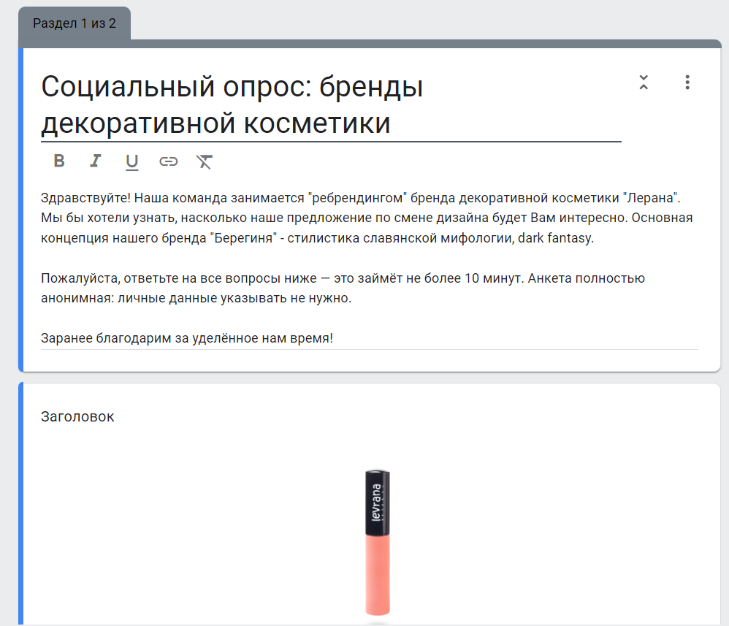
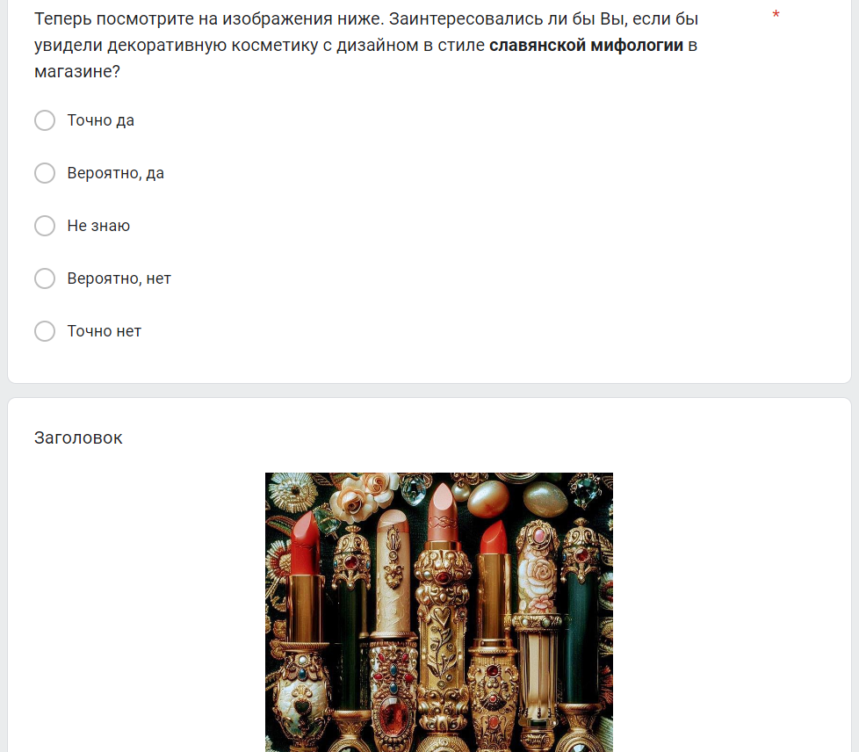
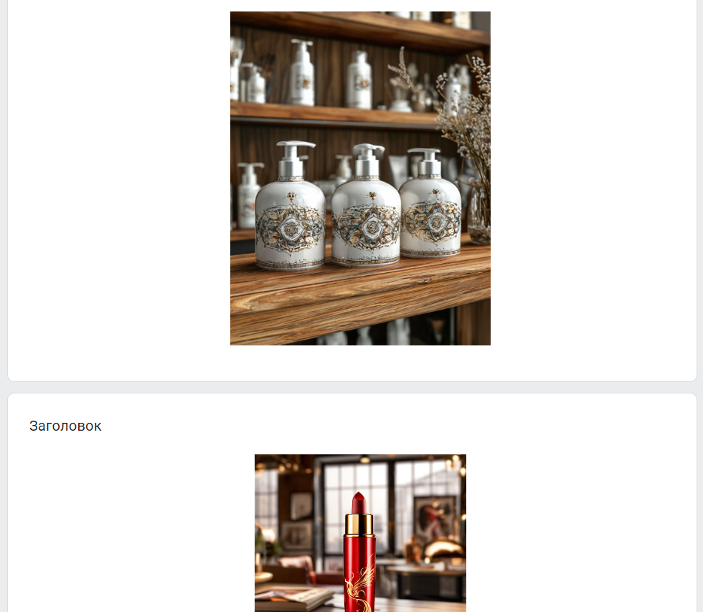
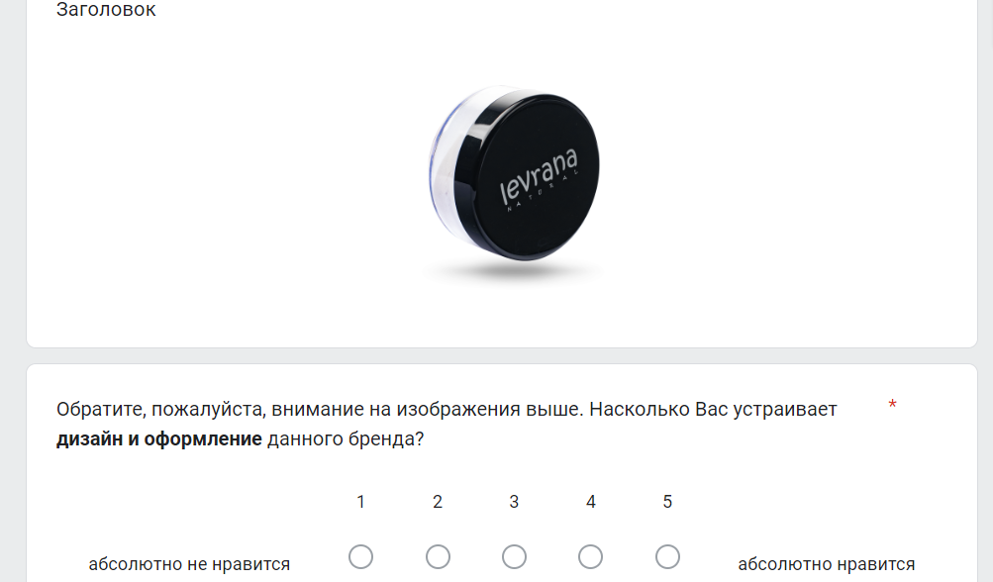
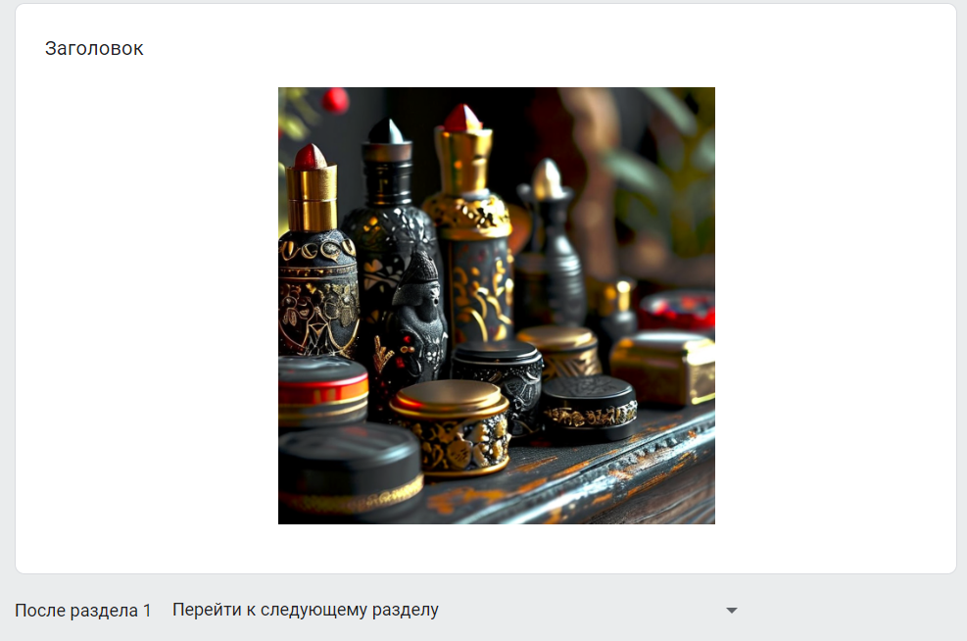
Проведение исследования (1 раздел)

Slide 12
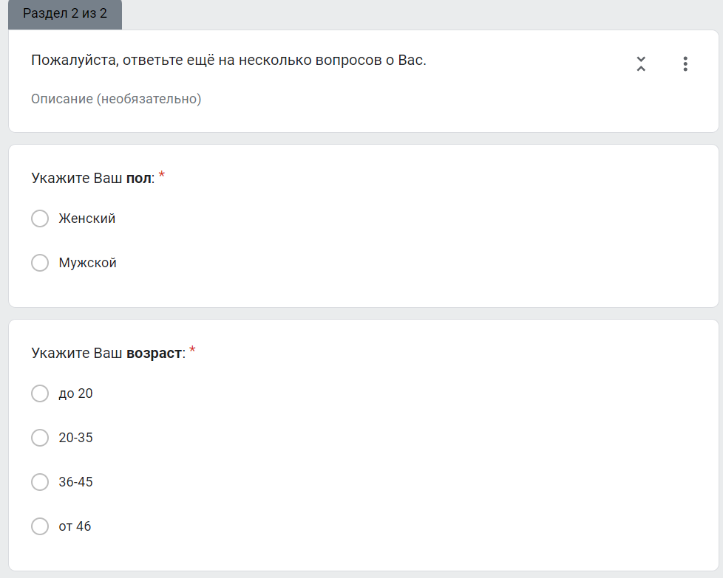
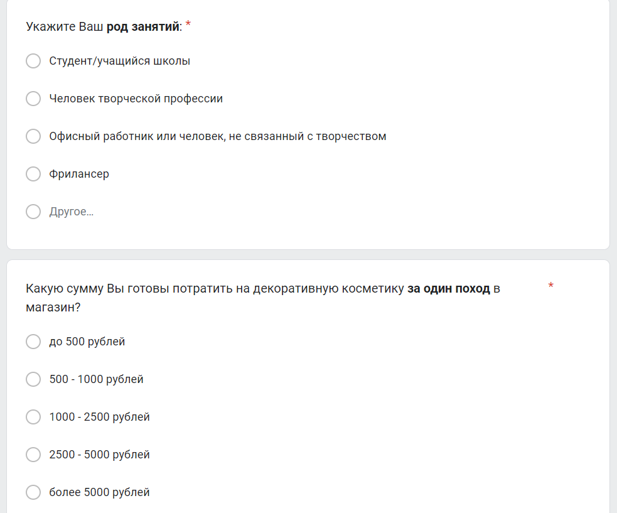
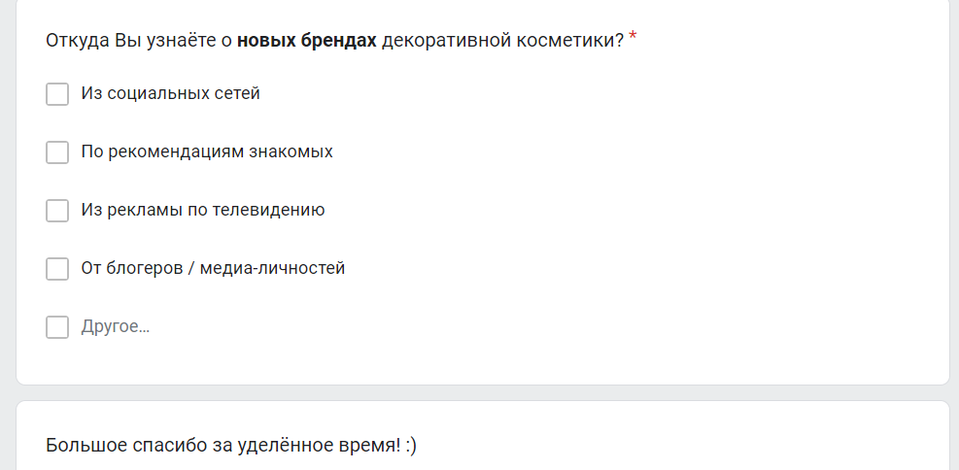
Проведение исследования (2 раздел)

Slide 13
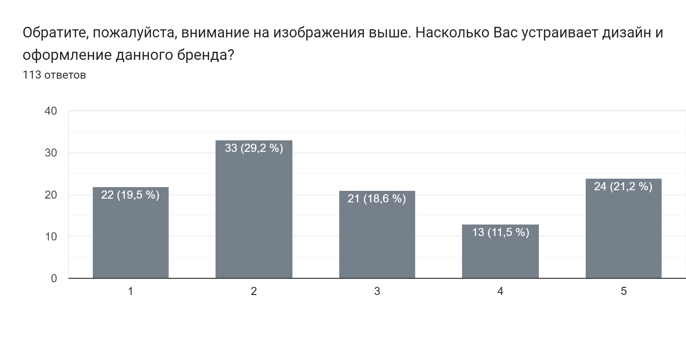
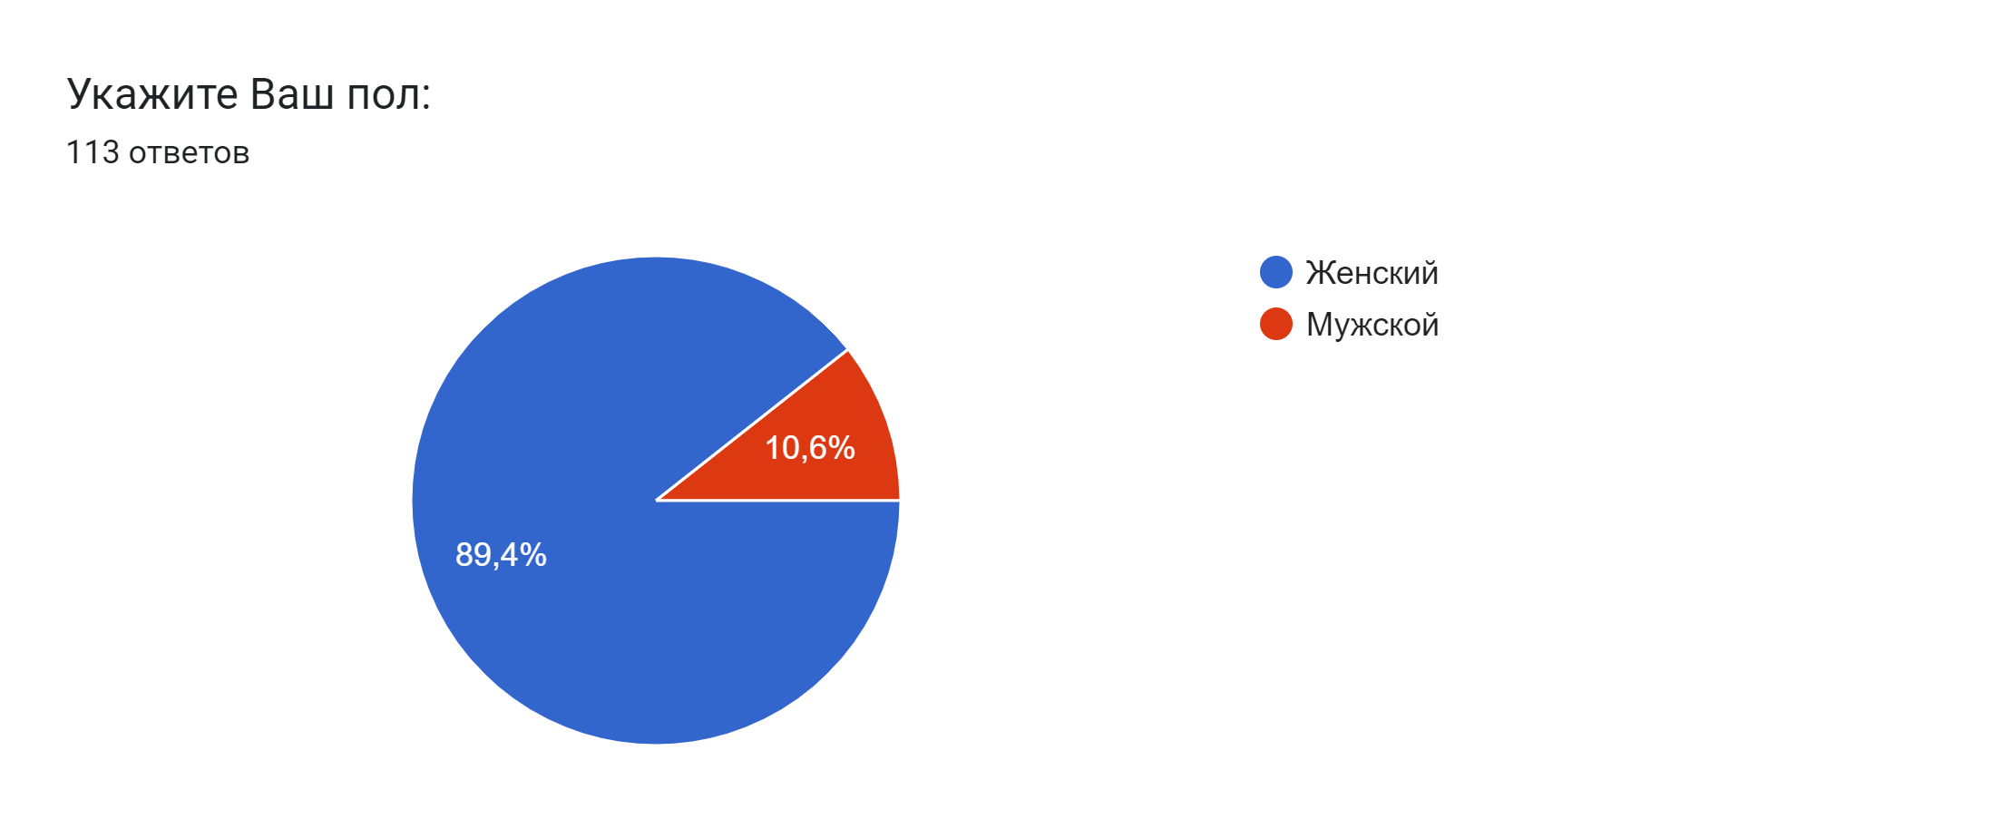
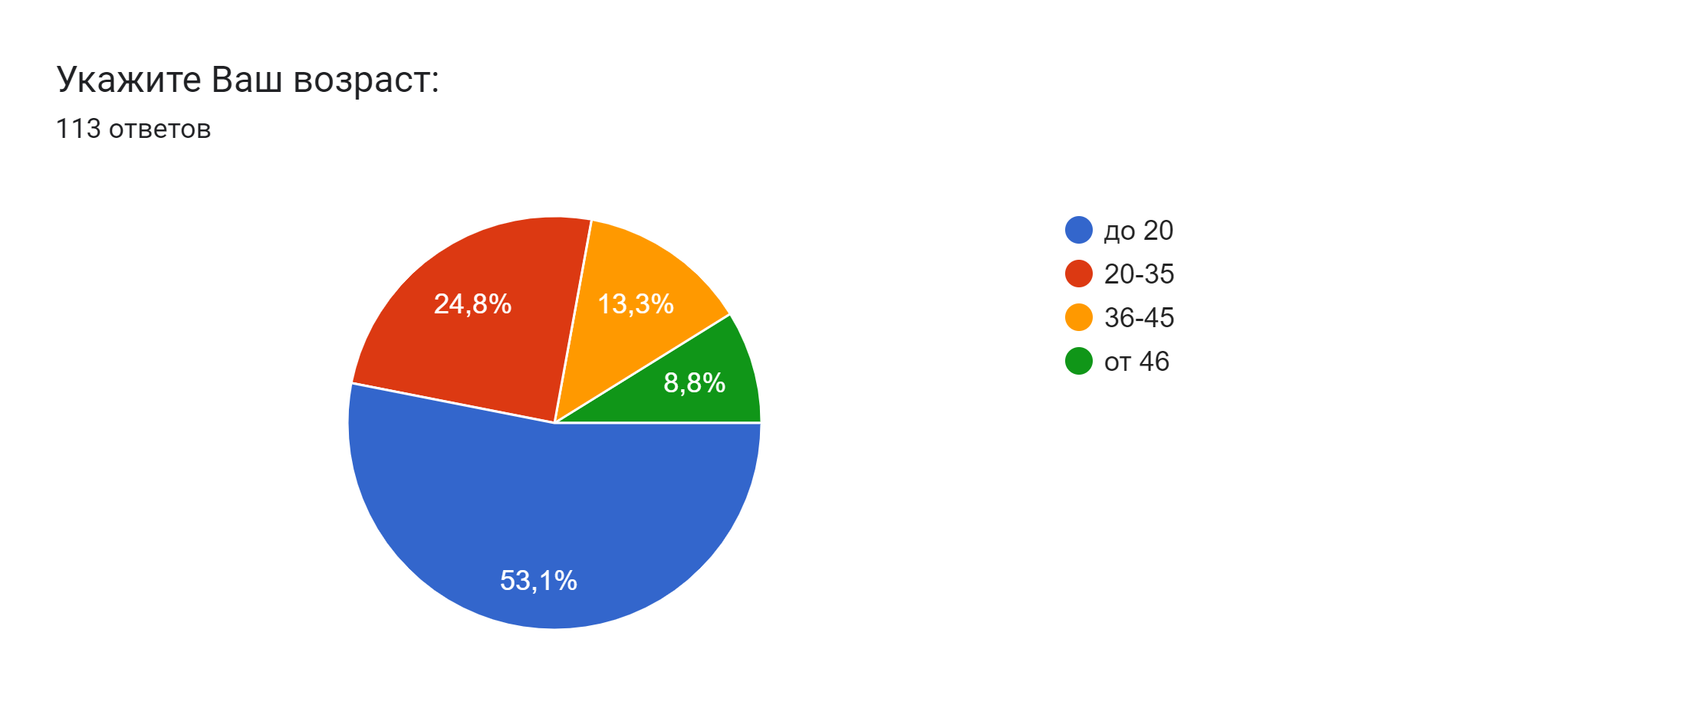
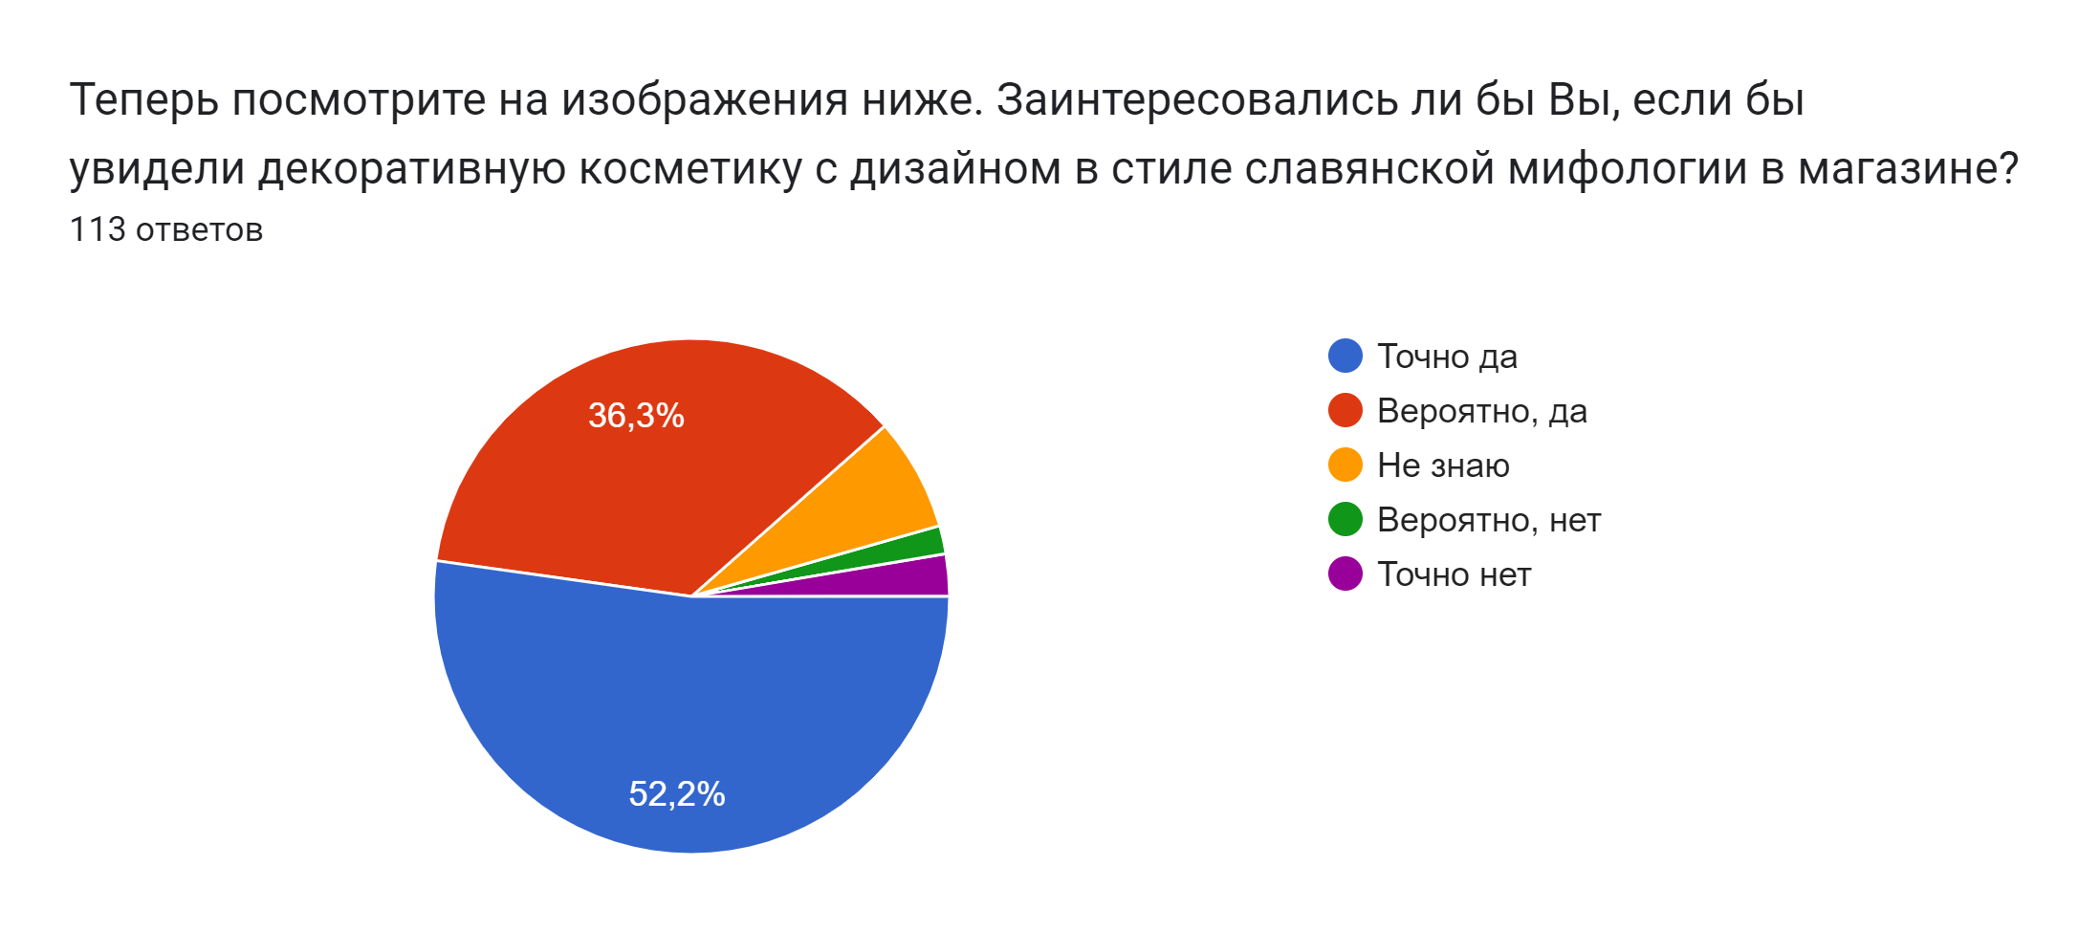
Результаты опроса

Slide 14
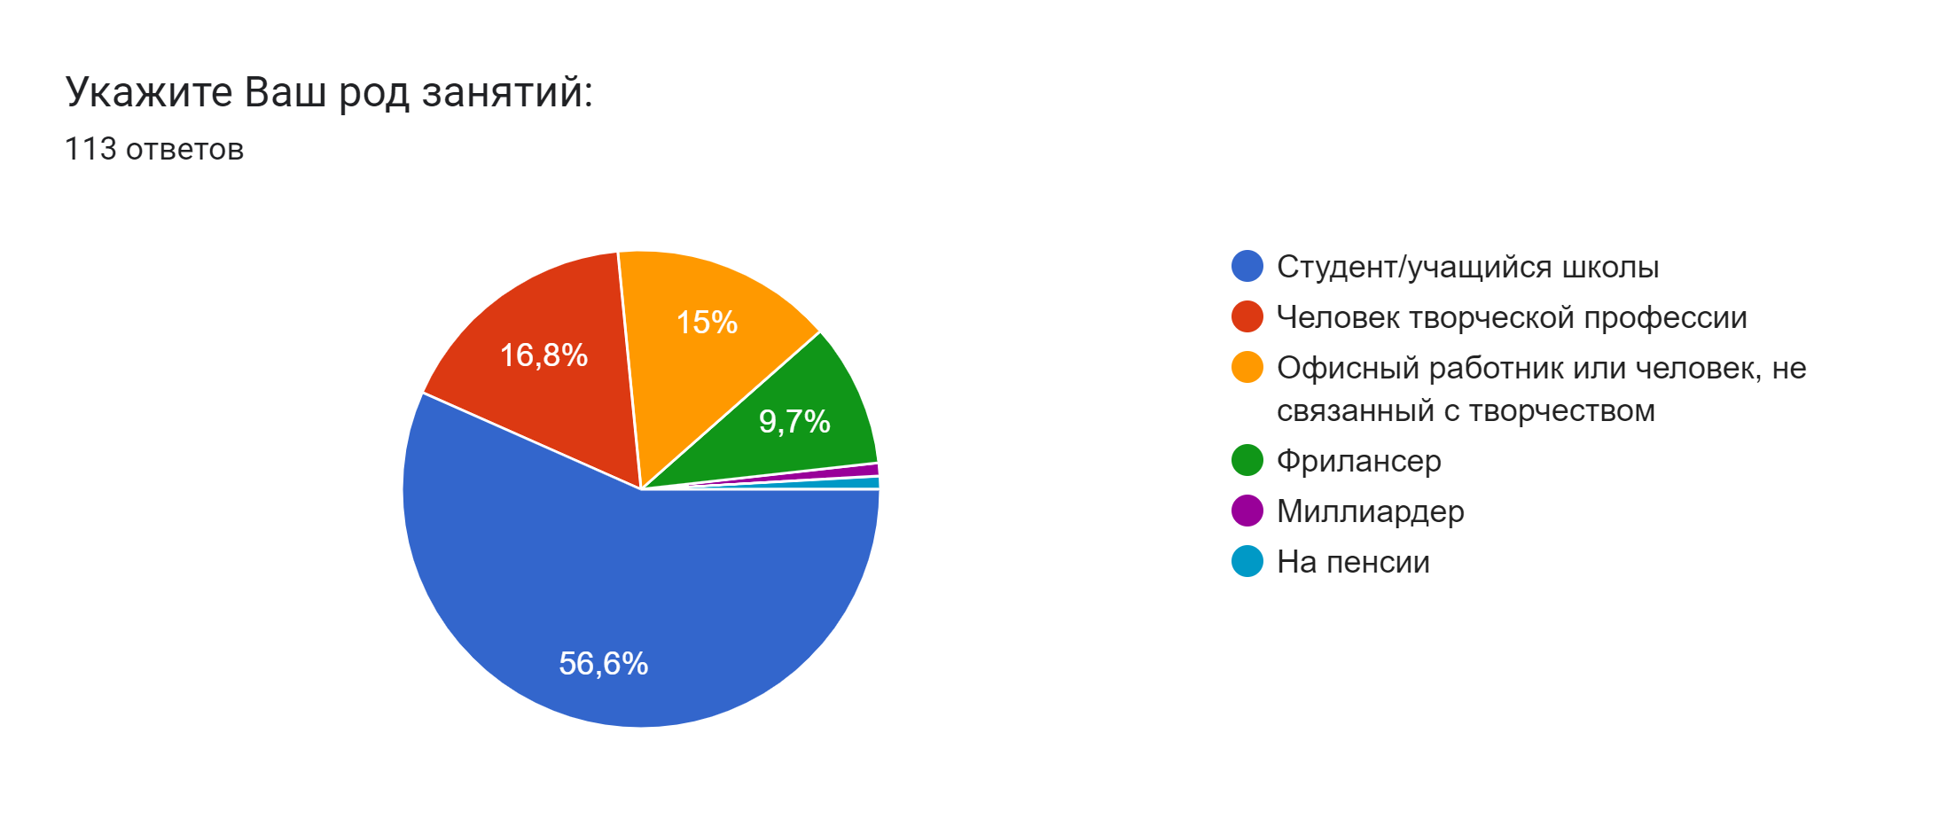
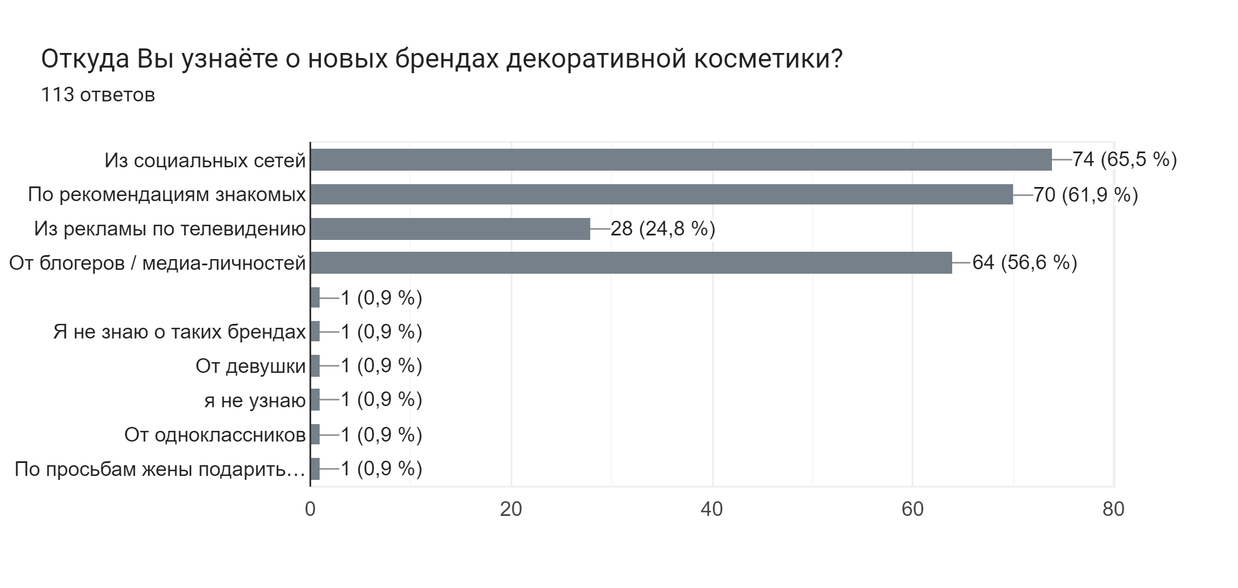
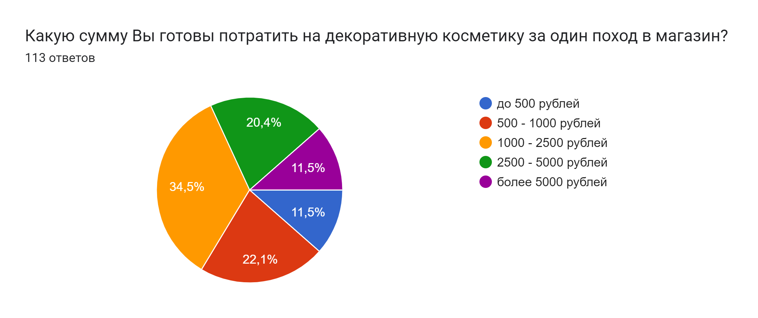
Результаты опроса
Вывод: целевая аудитория нашего бренда (женщины возрастных групп до 20, от 20 до 35 и от 36 до 45 лет) заинтересована в появлении на рынке декоративной косметики с дизайном в стиле славянской мифологии

Slide 15
245 000 руб.
Финансирование
335 000 руб.
Создание логотипа
Дизайн упаковки
295 000 руб.
Итого:
875 000 руб.
Фирменный стиль и брендбук

Slide 16
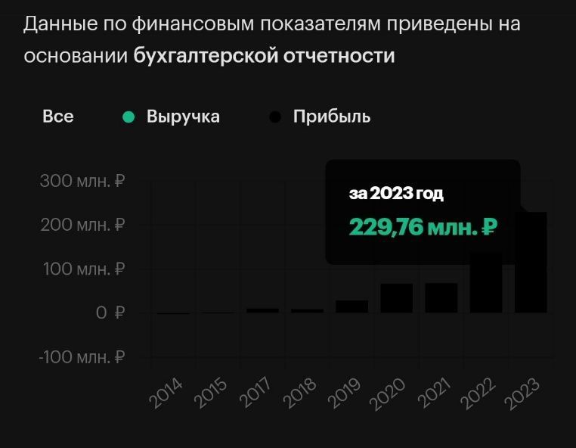
Общие результаты проекта
$$СРОК ОКУПАЕМОСТИ = РАЗМЕР ВЛОЖЕНИЙ / ЧИСТАЯ ГОДОВАЯ ПРИБЫЛЬ$$
Размер вложений: 875 000 рублей
Чистая годовая прибыль: 45 952 000рублей
СРОК ОКУПАЕМОСТИ = 875000/45952000 = 0,019
Проект окупится менее, чем через год.
Вывод: мы достигли поставленной цели, проведя ребрендинг организации «Лерана» и добившись успешных показателей в перспективе.
Company
logo here
20% = 49,952 млн. руб.

Slide 17
Проект «Берегиня» : ребрендинг линии косметики «Лерана»
Brand
Выполнили студенты НГТУ НЭТИ группы ФБ-33:
Мезенцева Вероника;
Пашкова Олеся;
Романовская Юлия;
Стрикун Вероника

